Slide 1
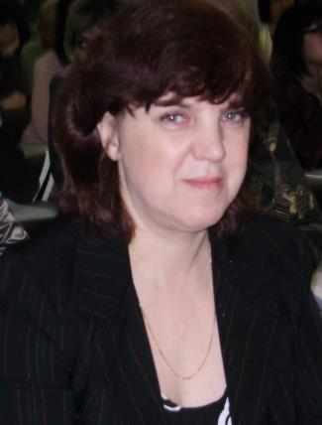
Областной этап Всероссийского конкурса
«Учитель года России» в 2016 году
Кругликова Ольга Викторовна,
учитель русского языка и литературы средней школы №1
г. Данилова Ярославской области

Slide 2
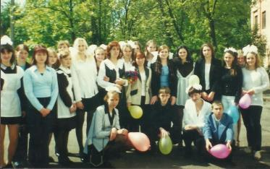
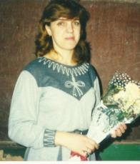
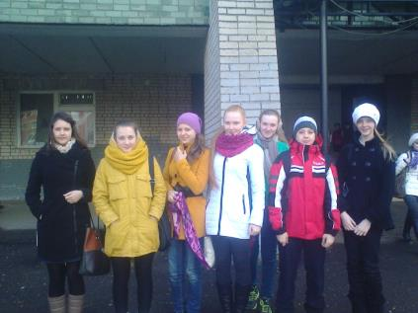
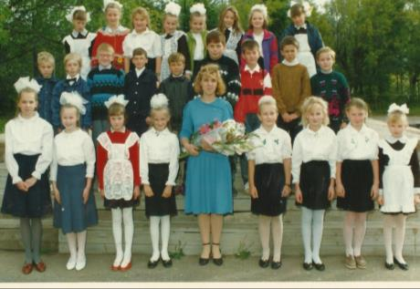
Страница первая. «Я – учитель»

Slide 3
Всё начинается с любви…
Твердят: «Вначале было слово…»
А я провозглашаю снова:
Все начинается с любви!..
Р. Рождественский

Slide 4
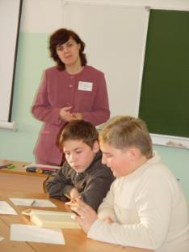
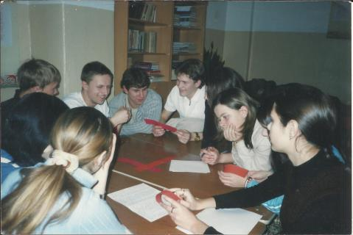
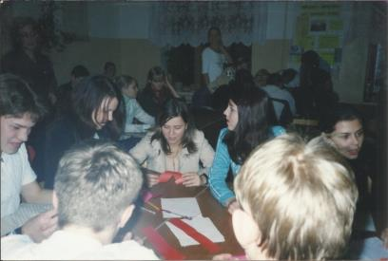
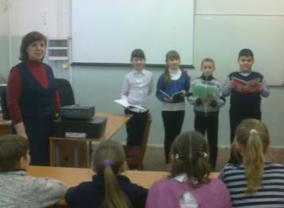

Slide 5
Текстоориентированный подход как средство достижения метапредметных результатов

Slide 6

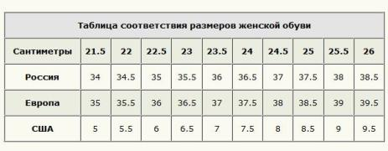


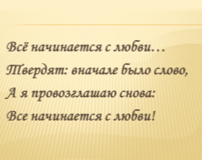
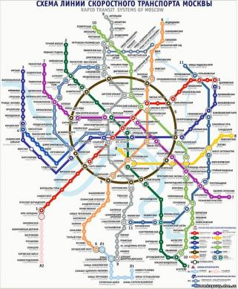
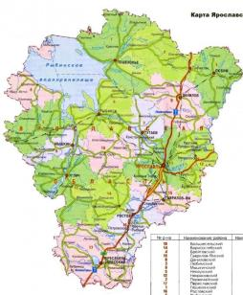
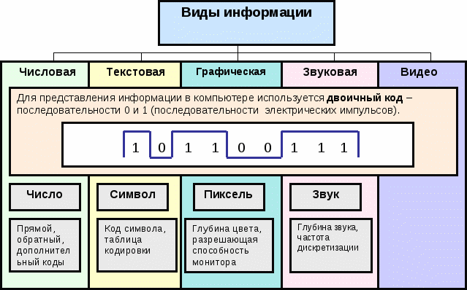

Slide 7
Страница вторая. «Такие разные уроки»
Направления работы:
уроки открытия новых знаний
уроки актуализации новых знаний
уроки развития речи

Slide 8
Уроки открытия новых знаний
Виды деятельности:
анализ текста
реконструкция текста
продуктивная деятельность

Slide 9
анализ текста:
  дотекстовый
  текстовый
  послетекстовый

Slide 10
Дотекстовый этап мотивация на адекватное восприятие текста
Приёмы:
анализа заглавия текста ( анализ ключевых слов «Малые жанры фольклора», «Официально-деловой стиль речи»)
выдвижение гипотезы
«диалог» с авторами учебника (Почему авторы предлагают ответить на вопросы до знакомства с текстом? Как можно по-другому сформулировать определение? )
Задания:
выделить в заглавии знакомые и незнакомые термины
определить, какой теоретический материал надо повторить для усвоения нового
предположить, о чём пойдёт речь в тексте

Slide 11
Текстовый этап аналитическое чтение текста
Приёмы:
«Чтение с остановками»
«Задай вопрос к тексту»
Ранжирование понятий
«Толстые и тонкие вопросы» ( Удачно составленный вопрос – это уже наполовину полученный ответ)
«Инсёрт»
Задания:
найти непонятные слова и определить их значение по словарю
выделить новые термины и определения
отделить теоретическую информацию от иллюстративной
определить микротемы текста
сформулировать общую тему текста

Slide 12
Прием «Инсёрт» - маркировка процесса восприятия информации
Учащиеся работают с текстом и делают пометки на полях:
«+» - если считают, что это им известно;
«-» - если считают, что это противоречит тем знаниям, которые у них есть;
«v» - если то, что прочитали, является новым;
«?» - если то, что прочитали, оказалось непонятным.
V | - | + | ?

Slide 13
Послетекстовый этап рефлексия собственной аналитической деятельности
Задания:
поставить вопросы к тексту и ответить на них
привести свои примеры и прокомментировать их
составить вопросный план текста и пересказать его по плану
представить текст в другой форме

Slide 14
Реконструкция учебного текста
Приемы:
составление плана
составление таблицы
составление инструкции
составление алгоритма
составление схемы
составление кластера
создание рисунка-ассоциации

Slide 15
Реконструкция учебного текста
ПРИЁМ «Составление плана»
Задания:
Дополнить данный учителем план
Реконструировать готовый план
Сравнить данные планы, выбрать лучший, обосновать свой выбор
Составить план прочитанного параграфа ( используя памятку)
Составить сложный план нескольких параграфов
Воссоздание учебно-научного текста по предложенному плану

Slide 16
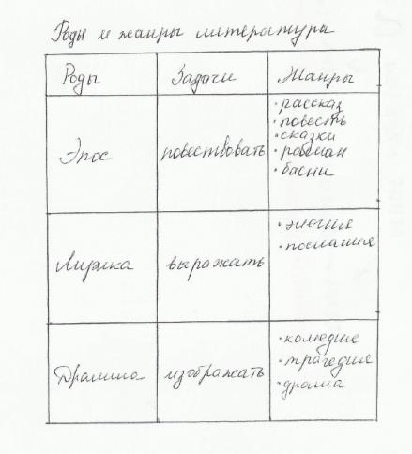
Реконструкция учебного текста
ПРИЁМ «Составление таблицы»
Задания:
Сопоставление таблицы и текста
Дополнение таблицы с опорой на текст
Составление таблицы по одному тексту
Составление таблицы по двум и более текстам
Обоснование количества столбцов, строк и их названий
Воссоздание учебного текста по предложенной таблице.

Slide 17
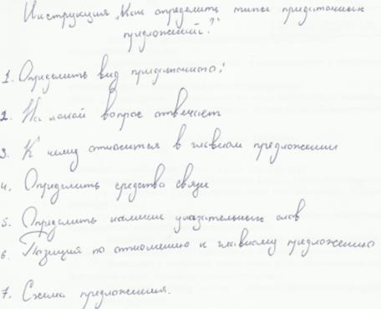
Реконструкция учебного текста
ПРИЁМ «Составление инструкции»
Задания:
Сопоставление инструкции и текста
Дополнение инструкции с опорой на текст
Составление инструкции по одному тексту
Составление инструкции по двум и более текстам
Воссоздание учебно-научного текста по предложенной инструкции

Slide 18
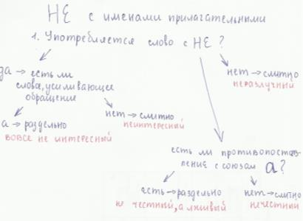
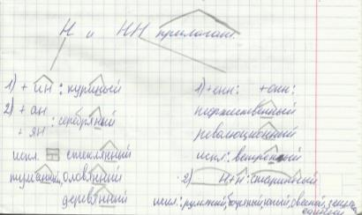
Реконструкция учебного текста
ПРИЁМ «Составление алгоритма»
Задания:
сопоставление алгоритма и текста
дополнение алгоритма с опорой на текст
составление алгоритма по одному тексту
составление алгоритма по двум и более текстам
воссоздание учебного текста по предложенному алгоритму

Slide 19
Реконструкция учебного текста
ПРИЁМ «Составление схемы»
Задания:
сопоставление схемы и текста
дополнение схемы с опорой на текст
составление схемы по одному тексту
составление схемы по двум и более текстам
воссоздание учебного текста по предложенной схеме

Slide 20
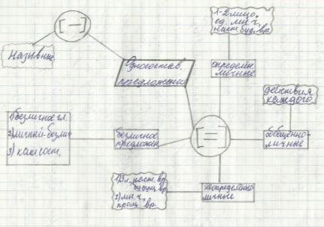
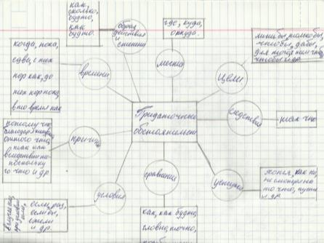
Реконструкция учебного текста
ПРИЁМ «Составление кластера»

Slide 21

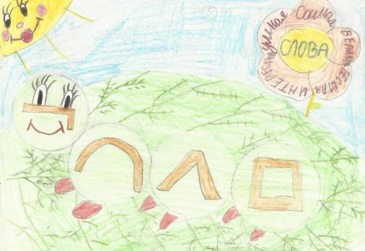
Реконструкция учебного текста
ПРИЁМ «рисунок-ассоциация»

Slide 22
продуктивная деятельность
приёмы:
конструирование памятки на основе материала статьи учебника (Памятка для первоклассника «Как вести беседу»)
использование речевой опоры высказывания, ( Чтобы определить…Рассуждайте так…)
составление схемы (рисунка), отражающей интерпретацию обучающимся какого-либо понятия ( «Домик Сказки», «Портрет Причастия», «Морфологический маршрутный лист Наречия»)
создание текстов лингвистических сказок («Сказка о бедных служебных частях речи», «Монолог частицы НЕ», «Биография Глагола»)

Slide 23
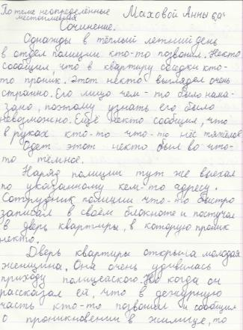
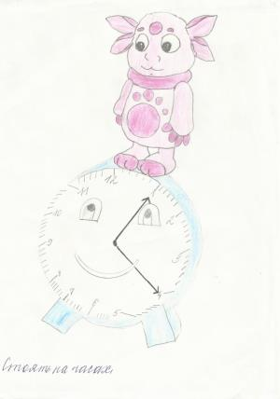
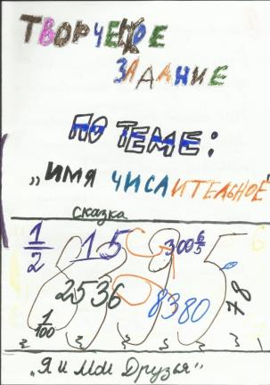
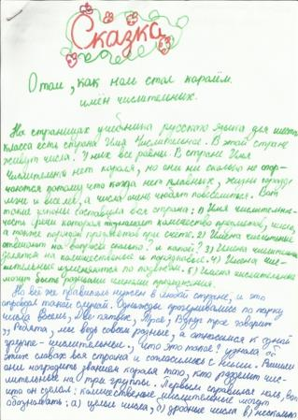
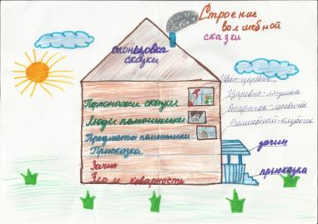

Slide 24
Уроки актуализации новых знаний
«Текст в контексте урока»
Варианты предъявления текста:
предтекстовая работа
«погружение» в текст
поэтапная работа – «вслед за текстом»

Slide 25
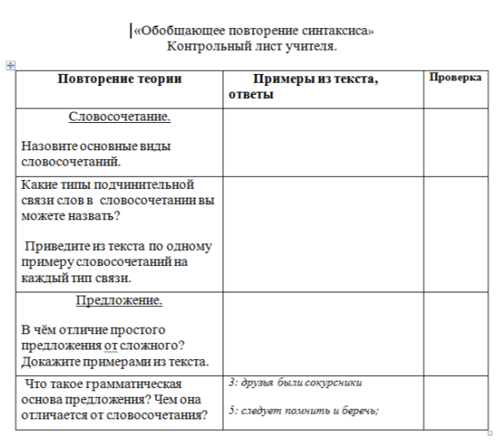
Предтекстовая работа

Slide 26
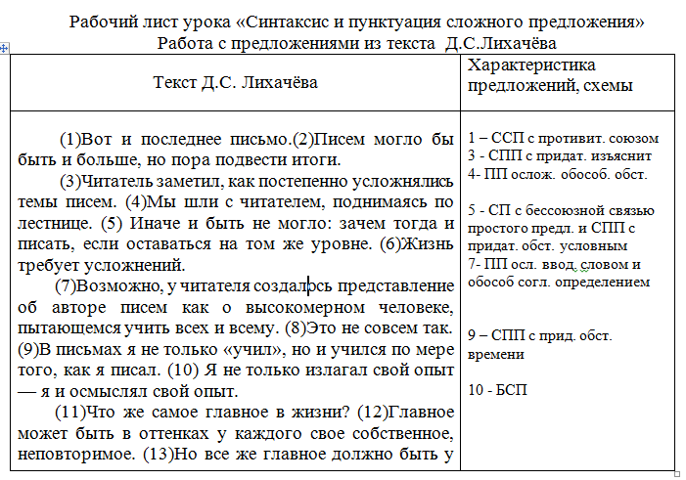
«погружение в текст »

Slide 27
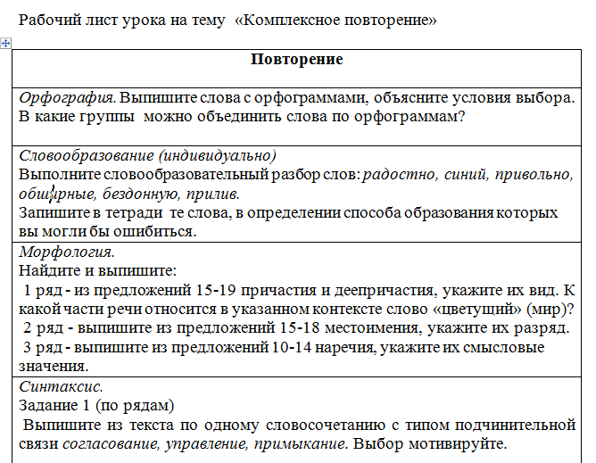
«вслед за текстом»

Slide 28
Примеры Заданий для творческой работы на уроках актуализации новых знаний
1) Написать небольшое сочинение-рассуждение по проблеме текста Д.С.Лихачёва.
2) Написать сочинение-размышление на тему: «Какие мысли и чувства вызвал текст И.С. Соколова-Микитова?»

Slide 29
Уроки развития речи
анализ текстов-образцов
создание обучающимися собственных высказываний в письменной форме с их последующей редакцией

Slide 30
  Какие ассоциации возникают?
  Что необычного?
  О чем он говорит?
  Что можно сказать о тексте ?
  Какова его тема?
  Кто герои?

Slide 31
Стадия «вызов»
Приемы:
анализ заголовка
  Какой заголовок?
  Какие ассоциации возникают?
  Что необычного?
  О чем он говорит?
  Что можно сказать о тексте по заголовку?
  Какова его тема?
  Кто его герои?
рассказ-предположение на основе ключевых слов
  решили избавиться
  бедное животное
  злой, похудевший
  капитан сухогруза заберёт кота

Slide 32
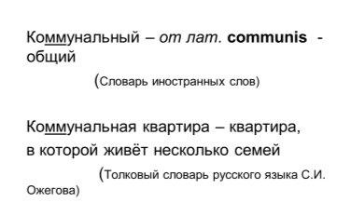
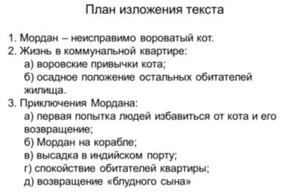
стадия «Чтение и осмысление текста»
Приемы:
«глоссарий» - словарная работа
«чтение текста с остановками»
составление вопросов к каждой части
«толстые» и «тонкие» вопросы
составление плана

Slide 33
«Тонкие» вопросы
Вопросы, требующие однословного ответа, вопросы репродуктивного плана.
Что?
Кто?
Когда?
Как звать ...?
Было ли ...?
«Толстые» вопросы
Вопросы, требующие размышления, привлечения дополнительных знаний, умения анализировать.
Дайте три объяснения, почему...?
Объясните, почему...?
Почему, вы думаете ...?
Почему вы считаете ...?
В чём различие ...?
Что, если ...?
Может ...?
Будет ...?
Мог ли ...?
Согласны ли вы ...?
Верно ли ...?
Предположите, что будет, если ...?

Slide 34
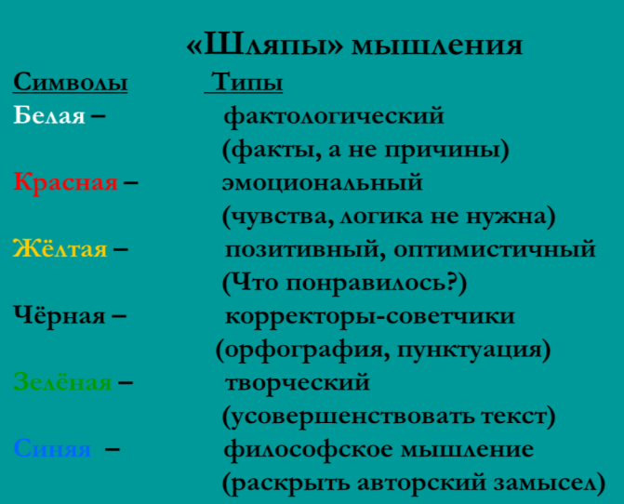
Прием «шесть шляп мышления»

Slide 35
стадия «Рефлексия»
ответы на вопросы:
  Насколько я готов написать текст изложения?
  Что осталось непонятным?
  Какие вопросы для меня открыты?
придумать своё творческое задание к тексту

Slide 36
Приемы технологии развития критического мышления позволяют достичь следующих образовательных результатов:
умение выражать свои мысли (устно и письменно) ясно, уверенно и корректно по отношению к окружающим;
умение аргументировать свою точку зрения и учитывать точки зрения других;
способность самостоятельно заниматься своим обучением;
способность брать на себя ответственность;
способность участвовать в совместном принятии решения;
способность выстраивать конструктивные взаимоотношения с другими людьми;
умение сотрудничать и работать в группе .

Slide 37
Страница третья. «Читаем. Пробуем. Творим»
«Диалог с поэтическим текстом»
Ты не притча и не причуда,
Не прибежище и не профессия,
Ты всегда ожидание чуда,
Потому-то ты и поэзия.
Надпись на книге Б. Пастернака.
Н. Рыленков

Slide 38
ФАКУЛЬТАТИВНЫЙ КУРС
« тайны поэтического текста»
  филологический комментарий
  методика ключевых слов
  стилистический эксперимент
  синонимические, антонимические цепочки

Slide 39
«Комплексная работа с текстом – начало творчества»
Тематический дидактический материал:
«Зима. Метель».
«Весна, совсем весна...»
«Что за чудо этот лес! Полон сказок и чудес…"
«Как приходит осень. «
«А дожди бывают разные…»

Slide 40
Примеры Творческих заданий
Сочинение-описание по данному началу. Ответьте на вопросы: как меняется мир в лучах закатного солнца? Что происходит с красками, запахами? Как меняется поведение птиц?
Закат тяжело пылает на кронах деревьев, золотит их старинной позолотой. На западе еще тлеет заря…
Много ли вы можете назвать «лесных» слов ? Прочитайте отрывок из книги К.Паустовского «Золотая роза» и составьте словарный диктант из таких слов, дополнив его другими.
Первое «лесное» слово, какое меня совершенно заворожило, было – глухомань… Я впервые услышал его (так же как и слово «глушняк») от лесников. С тех пор оно связано в моем представлении с дремучим, замшелым лесом, сырыми чащами, заваленными буреломом
Лингвистический эксперимент. К выделенным словам подберите синонимичные определения.
Ночь полновластно царит над миром. Свет льется с высоты, где в черных облаках плывет невидимый месяц. Стены мазанок блестят и отливают белизной. Всё остальное скрыто в темноте: тополя, мельница, природа как будто спит и мирно дышит, одухотворенная талантом художника

Slide 41
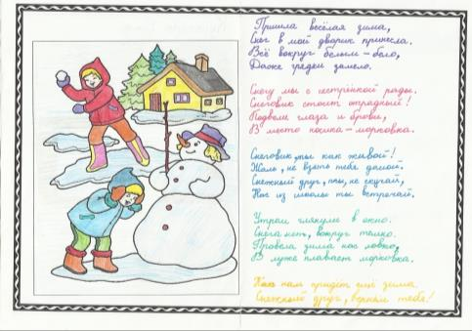
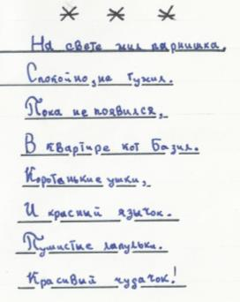
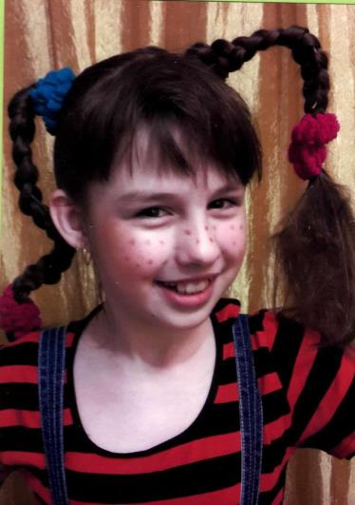
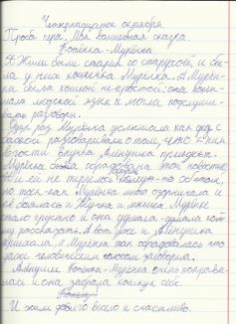
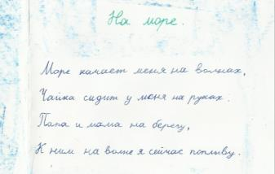

Slide 42
Результаты выполнения задания С1 ГИА 9 класс
2012 - 2013 учебный год - 89%
2014 - 2015 учебный год - 100%

Slide 43
страНица четвёртая.
«Успехи моих учеников – мои успехи»
Всероссийский конкурс сочинений
Дистанционные конкурсы, олимпиады:
  Международный конкурс «Русский медвежонок. Языкознание для всех»
  «Олимпус»
  Молодёжные предметные чемпионаты
  Мультитест (ИРШО)
  Всероссийский конкурс «Талантоха»
  Международный литературный конкурс «Купель»

Slide 44
«Успехи моих учеников - мои успехи»
Региональные конкурсы:
Конкурс сочинений «Моя семья»
Лингвистические марафоны («Новая школа»)
Малые областные олимпиады по русскому языку и литературе
Всероссийский конкурс чтецов «Живая классика» (областной этап)

Slide 45
«Успехи моих учеников - мои успехи»
муниципальный конкурс «С книгой по жизни»
муниципальный этап Всероссийской олимпиады школьников (призёры)

Slide 46

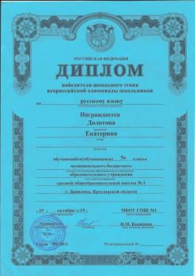



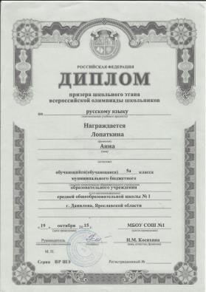

Slide 47
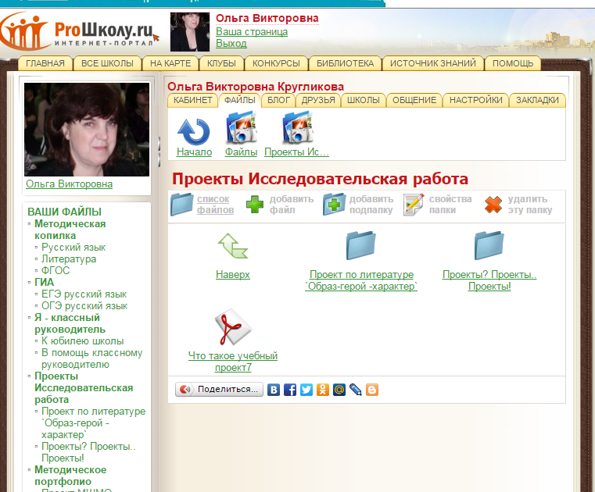

Slide 48
Трансляция опыта работы
Выступления на педагогических советах
Мастер-класс (районное методическое объединение)
Участие в муниципальном конкурсе учебных проектов с использованием ИКТ- (диплом лауреата, 3 место) 2013 год
Международный конкурс для педагогов «Открытый урок»( портал «Завучинфо»,2014 год)

Slide 49
Мои публикации
Публикации. Электронные адреса публикаций
1.Электронные ресурсы: информационно - методический сборник. Выпуск 17. - Данилов, 2013
2. Конспект урока русского языка в 11 классе "Повторение пунктуации простого предложения".
http://www.zavuch.ru/methodlib/401/105119/#sthash.HaBgpVa7.dpbs
3. Статья "Формирование языковой и лингвистической компетенции на основе работы с текстом на уроках русского языка".
http://file1.inet21.com/05/26/42/filestore/Современные%20направления%20научных%20исследований_Выпуск%201_сборник.pdf
4. Материалы круглого стола «Слово русское с тобой…» // Газета «Северянка». - 19, 20 марта 2014 - №20, 21
5.Казённова О.В. «135 - это только начало,»//Газета «Северянка». - 24 ноября 2010. - №163-164. – с.2

Slide 50
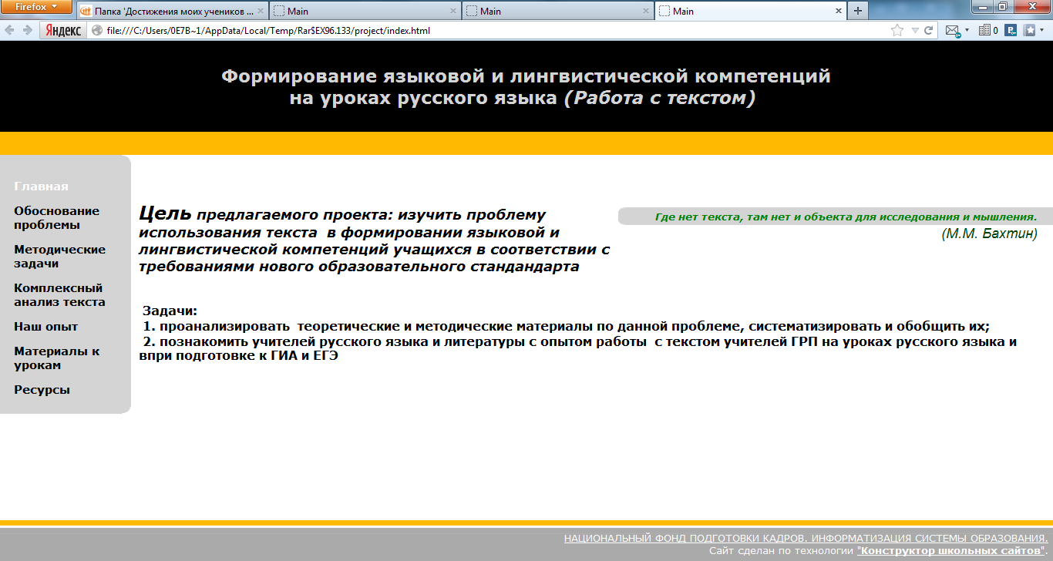
Обобщение опыта

Slide 51
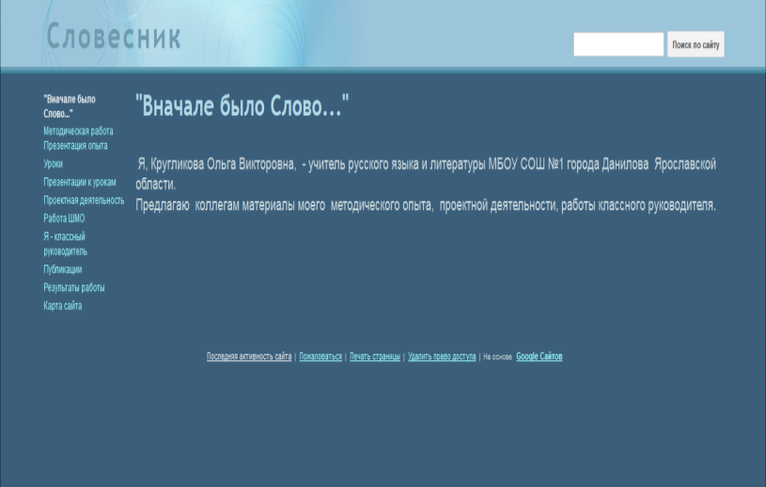
https://sites.google.com/site/litrus2015/

Slide 52

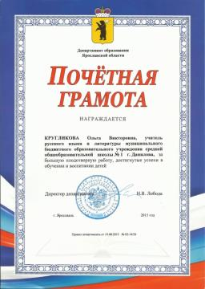






Slide 53
Методологическая основа
http://fgosreestr.ru/wp-content/uploads/2015/09/primernaja-osnovnaja-obrazovatelnaja-programma-osnovogo-obshchego-obrazovanija.pdf
Селевко К.Г. Современные технологии. – М., 1998
Ипполитова Н.А. Текст в системе обучения русскому языку: учебное пособие для студентов педагогических вузов. – М., 1998.
Ривкин Г.Ю. Профессиональная деятельность учителя в период перехода на ФГОС ООО. Теория и технологии. – Волгоград, 2014
Наумова А.Е. Принципы обучения русскому языку. – Ярославль, 2010 .

Slide 54
Областной этап Всероссийского конкурса
«Учитель года России» в 2016 году
Кругликова Ольга Викторовна,
учитель русского языка и литературы средней школы №1
г. Данилова Ярославской области

